Slide 1
9.2 三角形的内角和外角（第2课时）
主讲人：钱老师
点线面体勾勒大千世界 加减乘除演绎无限苍穹

Slide 2
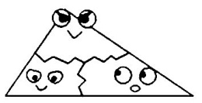
来个段子
在一个直角三角形里住着三个内角,平时三兄弟非常团结,可是有一天,老二突然不高兴,发起脾气来,它指着老大说:“你凭什么度数最大,我也要和你一样大!”老大说:“不行啊!这是不可能的,否则,我们这个家就再也围不起来了……”“为什么?” 老二很纳闷.
同学们,你们知道其中的道理吗?
一个三角形能不能三个角都是锐角？
请你试着按角对三角形进行分类？

Slide 3
一起探究
A
B
C
D
问题1：什么是三角形的外角？三角形有几个外角？ 问题2：∠ACD与它相邻的内角∠A CB是什么关系？ 问题3： 在△ABC中 ，∠A= 70°，∠B = 60°，你能求出∠A CD 吗？ 问题4：在△ABC中 ，猜想∠ACD与∠A与∠B 是什么关系？请证明你的猜想

Slide 4
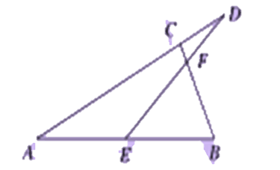
试着做做
(教材第106页例2)如图所示,∠BCD=92°,
∠A=27°,∠BED=44°.求:
(1)∠B的度数.
(2)∠BFD的度数.

Slide 5
相信自己
课本练习P107 1题、3题
习题A组 P108 2、3题

